Slide 1


ОБУЧЕНИЕ ПО УПРАВЛЕНИЕ НА КУЛТУРНОТО НАСЛЕДСТВО
Белица, 29 юни -1юли 2021 г.
Проект CB006.2.21.107
„КУЛТУРЕН МОСТ ПРЕЗ ВЕКОВЕТЕ“
Тази презентация е направена с подкрепата на Европейския съюз, чрез Интеррег-ИПП Програма за трансгранично сътрудничество България-Бивша Югославска Република Македония, CCI No 2014TC16I5CB006. Съдържанието на презентацията е отговорност единствено на НЧ „Георги Тодоров-1885“ и по никакъв начин не трябва да се възприема като израз на становището на Европейския съюз или на Управляващия орган на Програмата.

Slide 2
ТУРИСТИЧЕСКА ДЕСТИНАЦИЯ – КОНЦЕПТУАЛИЗАЦИЯ

Slide 3
Развитие на понятийния апарат в туризма
Рекреация - Sanus per aqua
Курорт
Туризъм
Туристическо място
Дестинация

Slide 4
Какво представлява дестинацията?
Зони с различни природни и / или предизвикани от човека характеристики, които привличат местните посетители или туристи за реализиране на разнообразие от дейности.
/Georgulas, 1970 /

Slide 5
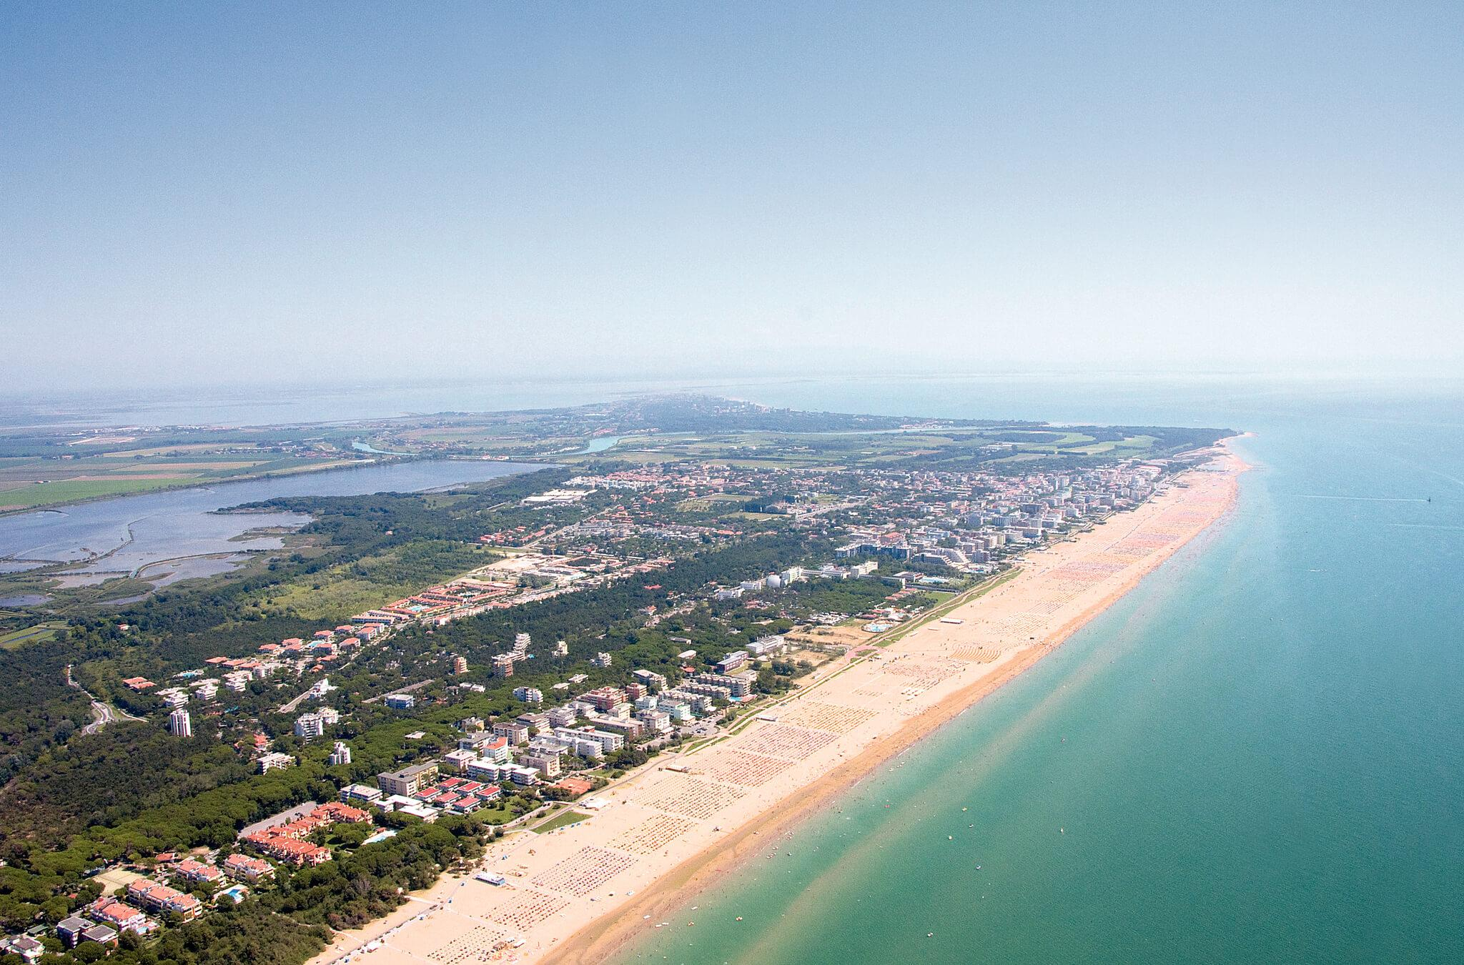
Видове туристически дестинации
крайбрежна зона
Венецианска ривиера

Slide 6
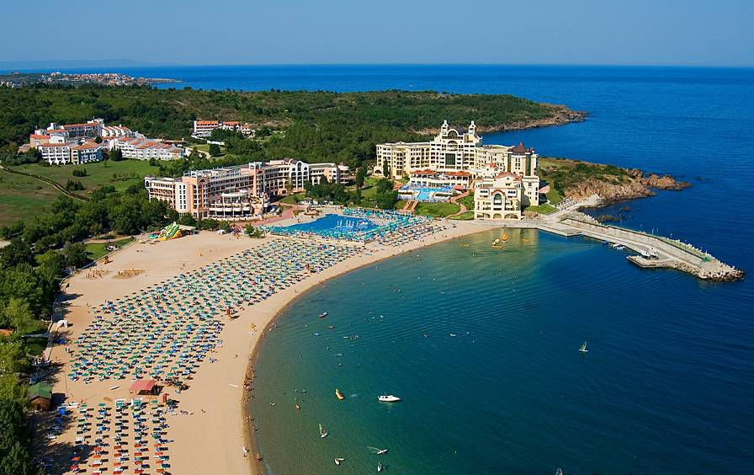
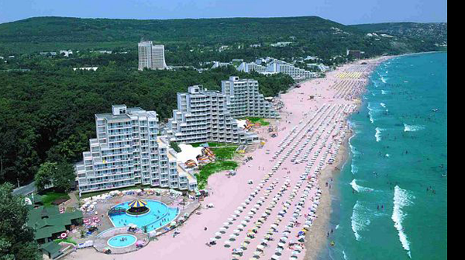
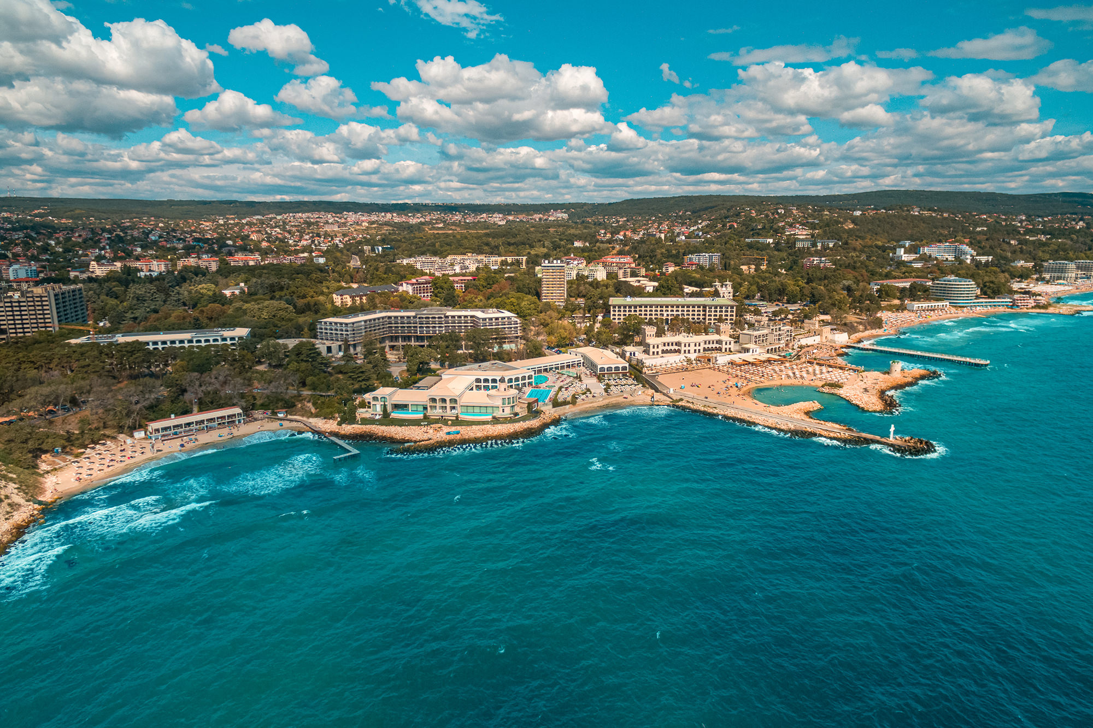

Slide 7
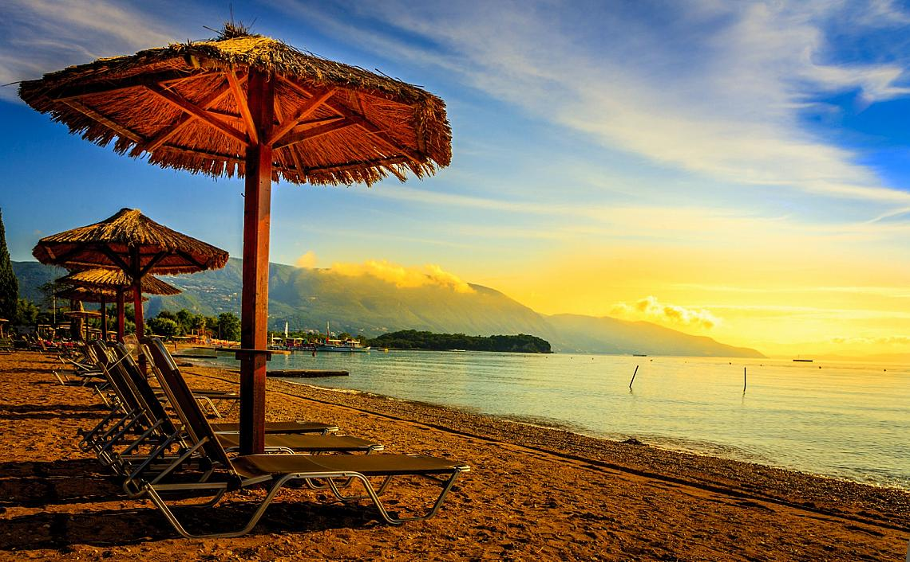
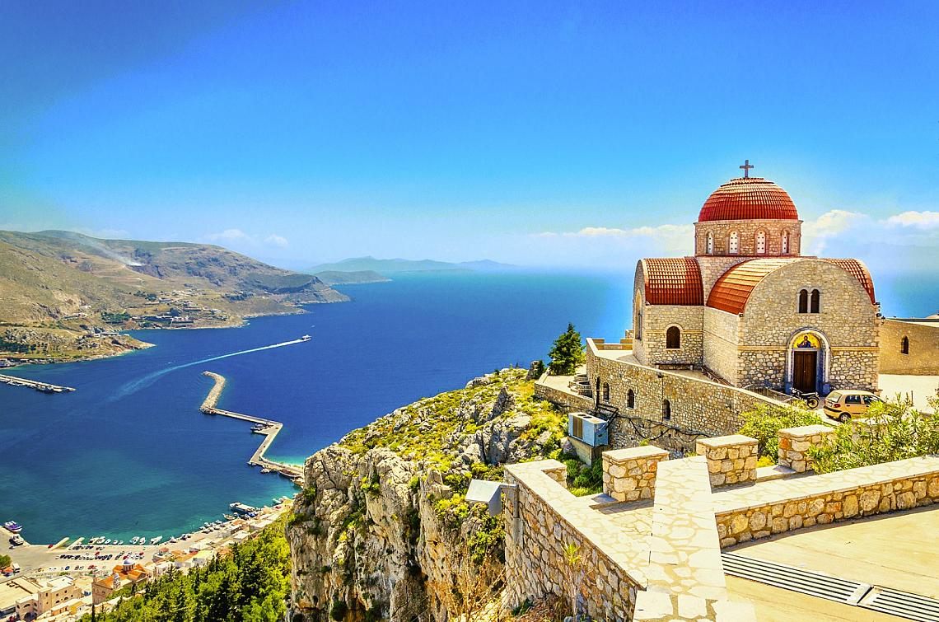

Slide 8
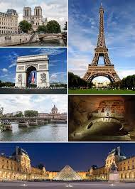
Видове туристически дестинации
Туристически градове

Slide 9
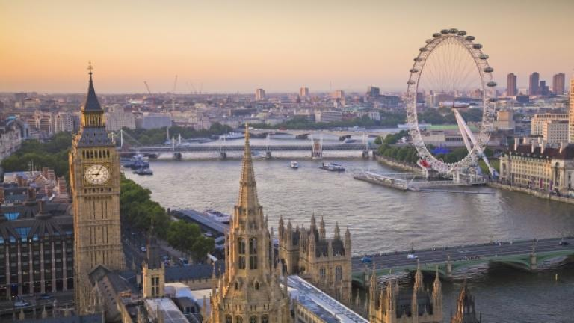
Видове туристически дестинации
Туристически градове

Slide 10
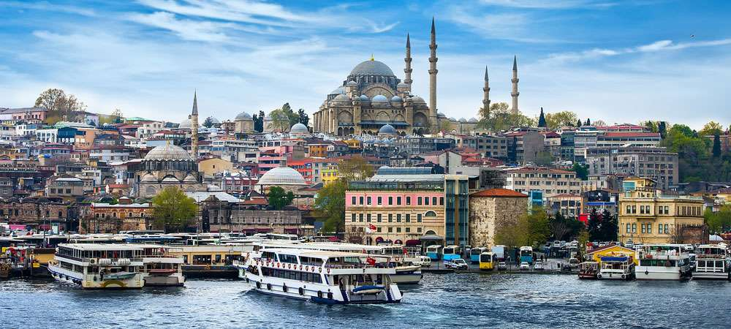
Видове туристически дестинации
Туристически градове

Slide 11

Видове туристически дестинации
Бизнес и конферентните центрове

Slide 12

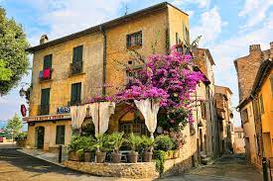
Видове туристически дестинации
Провинциални области
Прованс, Франция

Slide 13

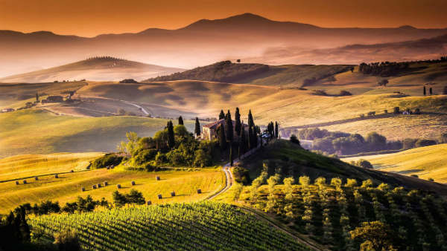
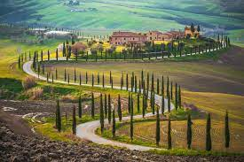
Видове туристически дестинации
Провинциални области
Тоскана, Италия

Slide 14
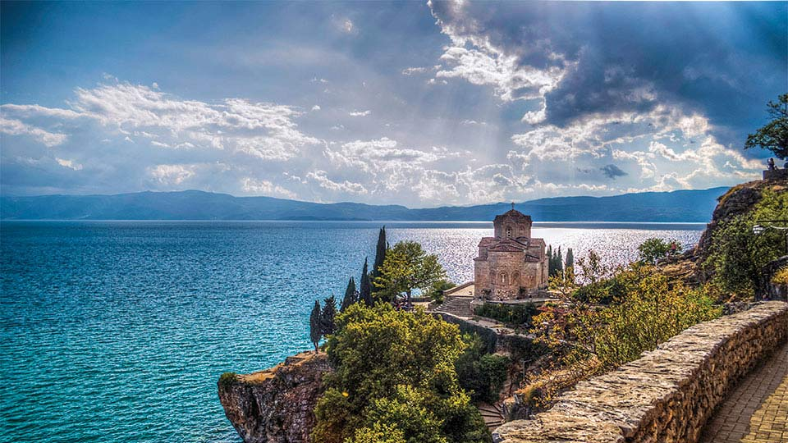
Видове туристически дестинации
Културно-историческо наследство

Slide 15
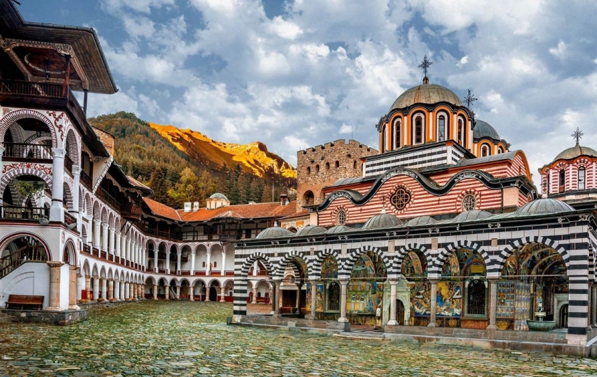
Видове туристически дестинации
Културно-историческо наследство

Slide 16
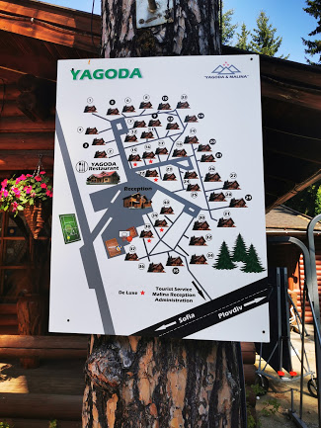
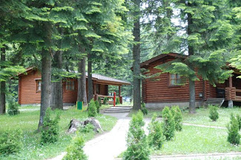
Видове туристически дестинации
Курортни селища

Slide 17
Видове туристически дестинации
Регионални и местни
Статични и динамични

Slide 18
Какво представлява дестинацията?
Местна туристическа дестинация е физическо пространство, в което посетителят прекарва най-малко една нощувка. Тя включва туристически продукти като помощни услуги и атракции, както и туристическите ресурси в рамките дори на еднодневно пътуване.
Дестинацията има физически и административни граници, в които се определят компетенциите на управление за конкуренто способност и маркетинга й на пазара.они с различни природни и / или предизвикани от човека характеристики, които привличат местните посетители или туристи за реализиране на разнообразие от дейности.
/UNWTO, 2002/

Slide 19
“собственици на вили, пешеходци, ловци...туристът преди всичко е потребител на места и всяко място, способно да задоволява потребност на туристите (от почивка) трябва да се класифицира като туристическо”
Ж. Флемънт
“географска местност с критична маса на развитие, която отговаря на целите на туристите”.
К. Гън
“фокус на удобства и услуги, моделирани да отговарят на нуждите на туриста”
К. Купър

Slide 20
“единична област, столица или град, или ясно дефинирана и очертана селска, крайбрежна или планинска местност със следните характеристики: създаване и предлагане на тоталентуристически продукт, извършване на други икономически дейности, наличие на местна общност-домакин, наличие на избрана местна публична власт, активен частен сектор.“
/Р. Дейвидсън и Р. Майтланд/

Slide 21
Организациите за управление на туристически дестинации се нуждаят от прагматична дефиниция на своя обект на въздействие.
Туристическата дестинация е:
“дефиниран географски регион, който се възприема от неговите посетители като уникална същност и има политическа и правна рамка за туристически маркетинг и планиране”
Д. Бухалис

Slide 22
Регламентирана съвкупност от икономически, социални и културно-екологични дейности, осъществявани в туристически обекти с
реални граници, с цел създаване, реализация и потребление на стоки и услуги, формиращи атрактивността на туристическия продукт (пакет) с устойчива конкурентоспособност и ефективност.
Закон за туризма

Slide 23
Благодаря за вниманието!
Д-р Райна Пашова
Експерт по туризъм

